Slide 1



TRƯỜNG ĐẠI HỌC CÔNG NGHIỆP HÀ NỘI
KHOA CÔNG NGHỆ THÔNG TIN
ĐỀ TÀI BÁO CÁO
HỆ THỐNG CHĂM SÓC CÂY RAU MẦM THÔNG MINH TTP
Giáo viên hướng dẫn : | Ths Nguyễn Thanh Hải
Sinh viên thưc hiện : | Bùi Văn Tuấn

Slide 2
NỘI DUNG
Đưa ra vấn đề
Tổng quan đề tài
Công nghệ
Mô hình – Giải thuật – Thực nghiệm
Kết luận và hướng phát triển

Slide 3
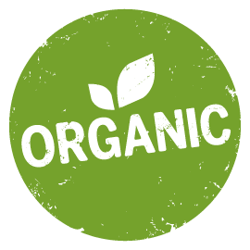
73,000
300,000
86%
Đưa ra vấn đề
2010
2019
Sử dụng thực phẩm Organic

Slide 4


Slide 5
Tổng quan đề tài
“Hệ thống chăm sóc cây rau mầm trong nông nghiệp TTP Farming “
Giám sát nhiệt độ - độ ẩm, ánh sang từ môi trường.
Cung cấp ánh sang cho quá trình phát triển của cây.
Cung cấp nước cho cây rau mầm.
Thu thập dữ liệu với từng loại cây trồng,…
Quy mô : Hộ gia đình hoặc cá nhân.
Diện tích trống : 2 m² (2m x 1m).

Slide 6

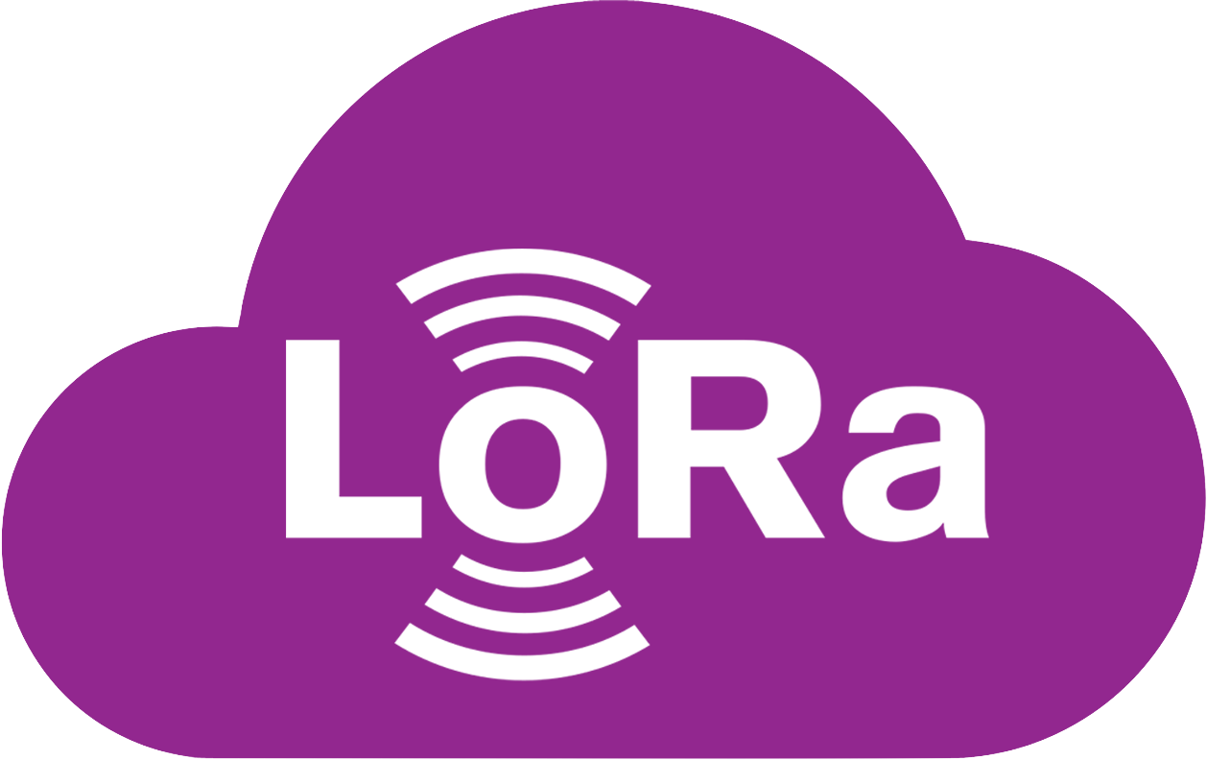

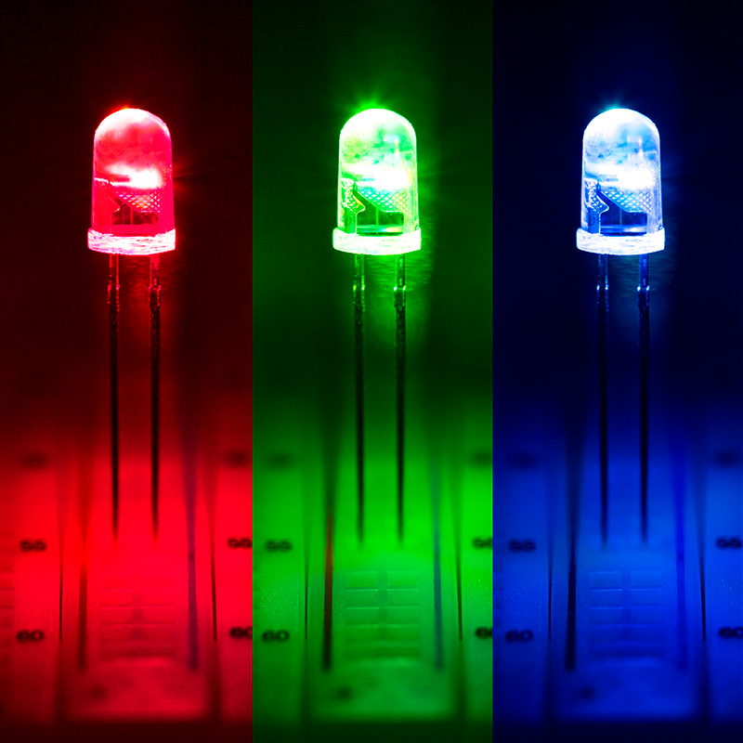
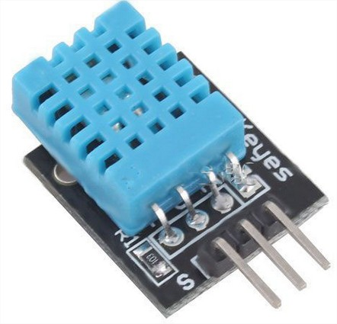
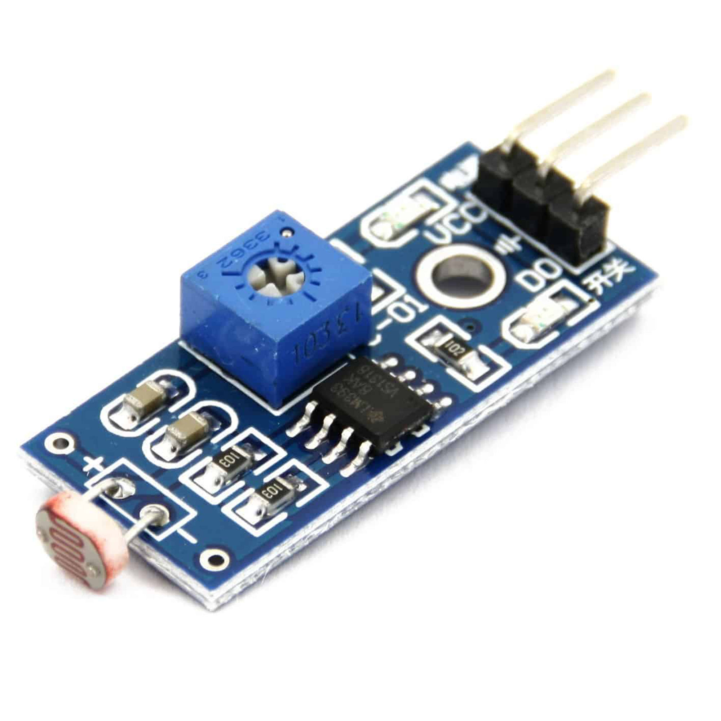
Công nghệ

Slide 7

Xây dựng mô hình
CloudServer
Thiết bị
LG
LoRa Gateway
LoRa
Tín hiệu LoRa
EL 1
EL 2
EL …
EL n
Điểm End LoRa

Slide 8
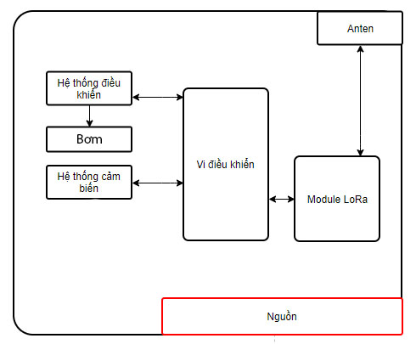
Giải thuật

Slide 9
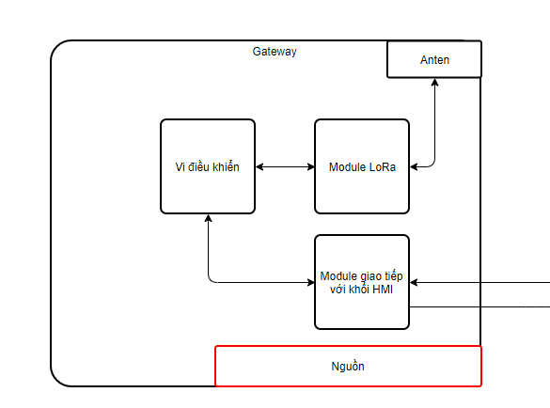
Giải thuật

Slide 10
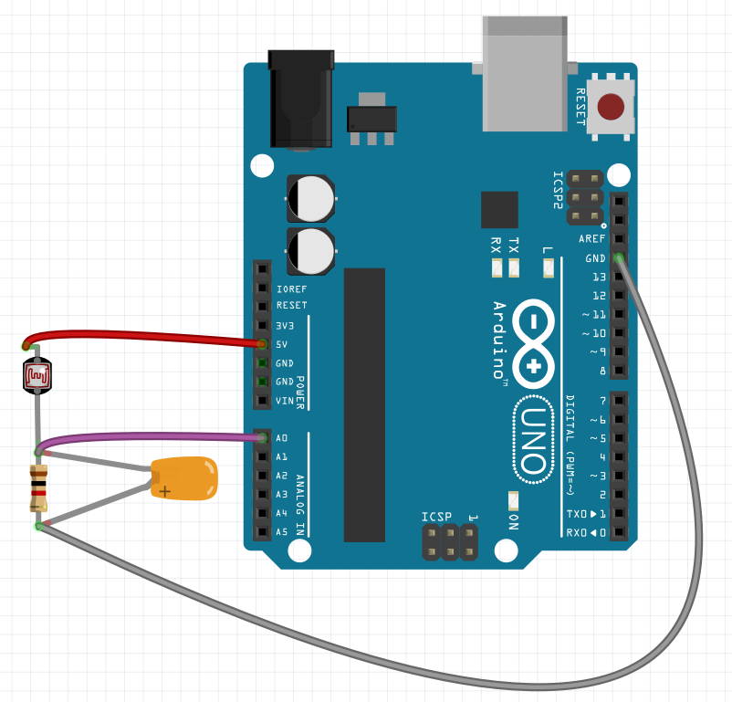
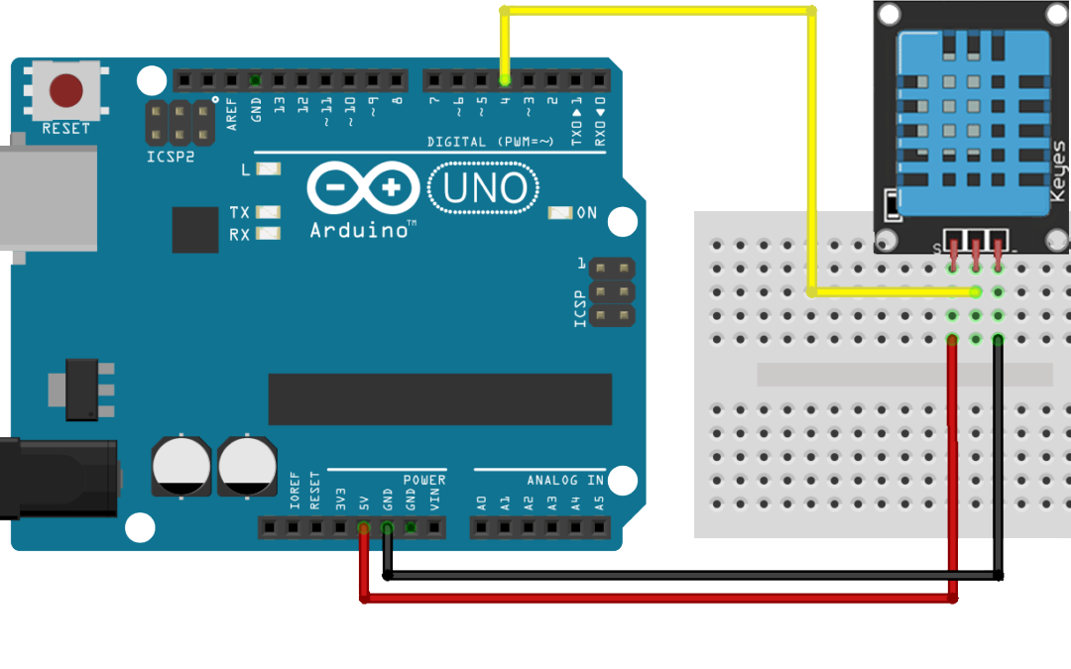
Thực nghiệm

Slide 11
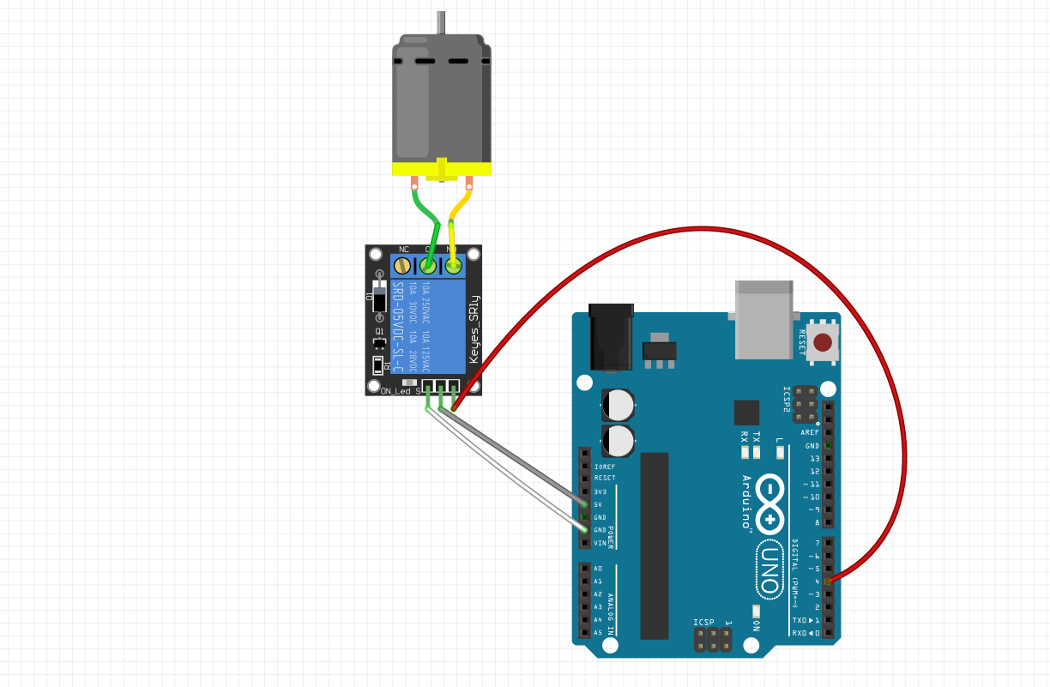
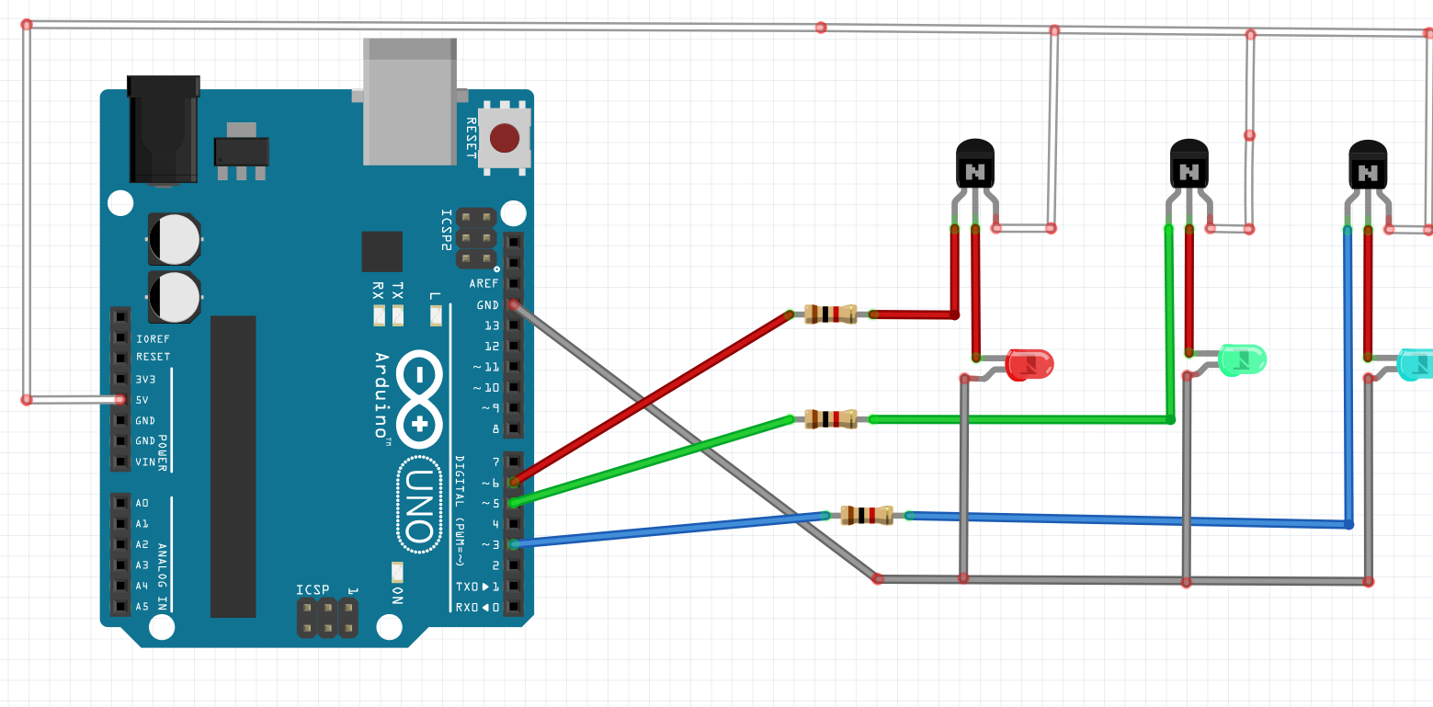
Thực nghiệm

Slide 12
Kết luận
Ưu điểm
Hoạt động ổn định.
Chi phí thiết bị thấp.
Giảm thiểu tối đa tài nguyên.
Hiệu quả vượt trội hơn.
Nhược điểm
Chưa có độ thẩm mĩ.
Vẫn hạn chế ở các chế độ.
Giữ liệu cây trồng ít.

Slide 13

Hướng phát triển
Nâng cấp cải thiện về chức năng.
Xây dựng chuẩn dữ liệu cho cây trồng.
Hoàn thiện về mặt thiết kế sản phẩm.

Slide 14
Thanks!
Mọi thắc mắc xin gửi liên hệ :
Bui.tuan.10051998@email.com
0967.596.829

